Slide 1
AMIGO
Update en status
Maarten de Niet, Remco de Boer
Kennisnet / Bureau Edustandaard
30 januari 2020, Architectuurraad

Slide 2
Oktober 2019: "What’s next"
Validatiefase (vanaf november)
Drie sporen
Verwerken reviewopmerkingen; in dialoog met partijen over afdoening en evt. verduidelijking
Verdere uitwerking toepassing AMIGO, mede op basis van concrete use cases en vragen/opmerkingen uit review
Voortbrengingsstraat; "Model driven" aanpak, mgl. relatie met MIM
Reviewopmerkingen v0.9 samengevoegd publiceren
Bijhouden van validatiebevindingen (issues en oplossingen)
Zomer 2020: v1.0
incl. lessons learned uit validatie
gelijk optrekken drie sporen
Update bij volgende bijeenkomst Architectuurraad (januari)

Slide 3
Sinds vorige update
Toepassing
Concrete ervaringen met toepassing AMIGO
Standaard aanpak toepassing AMIGO
Eerste validatiebevindingen
Modelgedreven voortbrenging
Positionering AMIGO: architectuurraamwerk
Concept modelgedreven voortbrengingsstraat
AMIGO v1.0
Inhoudsopgave AMIGO v1.0

Slide 4
Toepassing van AMIGO

Slide 5
Voortgang Toepassing AMIGO
Werkgroep Examinering VO
Deelnemers: CvTE, Cito, DUO, Iddink, Topicus
3 werksessies
Uitwisseling LAS / Facet, incl. planningsgegevens
PO Eindtoets
Deelnemers: LAS-leveranciers (Topicus, Dotcomschool, Rovict), Leveranciers van centrale eindtoets (Bureau ICE, CvTE, A-Vision, AMN, Diataal)
Werkgroep: besluit begin maart, ontwikkeling start na lopende eindtoetsperiode (~april)
Inhoudelijke verkenning (huidige uitwisseling irt AMIGO) gestart door Kennisnet
PO Toetsresultaten
Deelnemers: Cito, Bureau ICE, ThiemeMeulenhoff, Zwijsen, Blink, Basispoort/Momento, Topicus, Rovict
Werkgroep start 6 februari
Zowel methodegebonden als methode-onafhankelijke toetsen

Slide 6
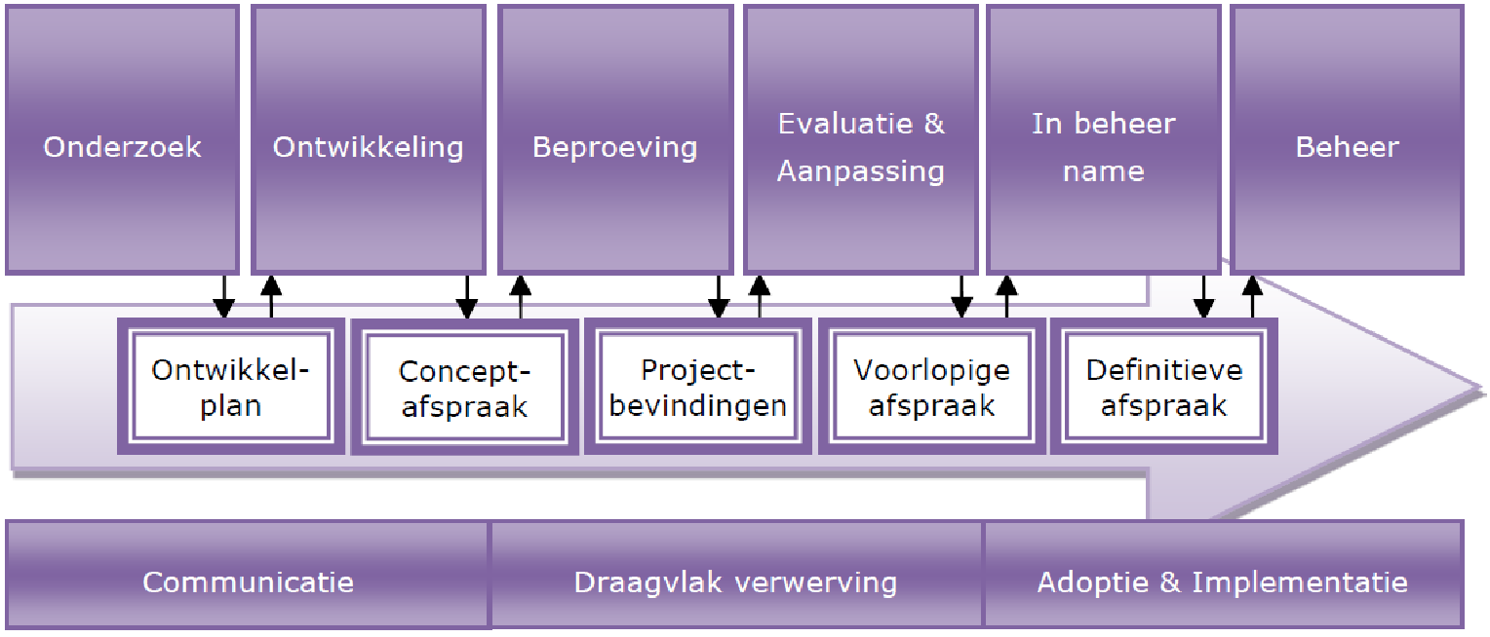
Standaard aanpak
Doel: Te komen tot een "Bouwbare specificatie" (AMIGO afsprakenset)
Edustandaard Standaardisatieproces

Slide 7
Waaruit bestaat een "bouwbare specificatie"?
Berichtspecificatie
Welke gegevens worden uitgewisseld (zowel inhoudelijk als notificatie)
In welke structuur (XML, JSON)
Met welke constraints (business rules)
Conform welke syntax vorm: XSD, JSON Schema, o.b.v. UML klassendiagram, evt. XSLT voor validatie constraints/business rules
Vocabulairespecificatie en/of –selectie
Welke waardenlijsten worden gehanteerd? vorm: VDEX
Interactiespecificatie
Hoe de gegevens worden uitgewisseld
Opgebouwd uit transactiepatronen (notify-request/reply) vorm: UML sequence diagram
Interfacespecificatie
Welk paradigma wordt gehanteerd (SOAP, REST)
Welke endpoints er zijn, en hoe die eruit zien/aangeroepen kunnen worden vorm: WSDL, OAS

Slide 8
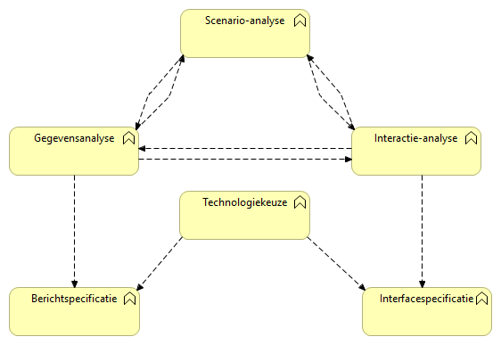
Hoe komen we tot een "Bouwbare specificatie"?
Scenario-analyse
Gegevensanalyse
Interactie-analyse
Technologie-/paradigmakeuze
Berichtspecificatie
Interfacespecificatie

Slide 9
Hoe komen we tot een "Bouwbare specificatie"?
Scenario-analyse
Welke systemen en partijen zijn bij de uitwisseling betrokken?
Hoe lopen de gegevensstromen? Welke gegevens gaan van A naar B? In welke volgorde?
Vorm: ArchiMate-model: referentiecomponenten, informatieobjecten

Slide 10
Hoe komen we tot een "Bouwbare specificatie"?
Gegevensanalyse
Wisselwerking met Scenario-analyse en Interactie-analyse
Logisch model van uit te wisselen gegevens, o.b.v. selectie uit (en evt. aanvulling op) generiek AMIGO-model
Selectie van toe te passen vocabulaires / waardenlijsten (hergebruik)
Vorm: UML-klassendiagram

Slide 11
Hoe komen we tot een "Bouwbare specificatie"?
Interactie-analyse
Wisselwerking met Scenario-analyse en Gegevensanalyse
Specificatie van interactie tussen de betrokken systemen / partijen o.b.v. transactiepatronen
Inclusief inhoud van notificatie-, vraag- en antwoordberichten
Vorm: UML sequencediagram + UML-klassendiagram per bericht

Slide 12
Hoe komen we tot een "Bouwbare specificatie"?
Technologie-/paradigmakeuze
Keuze SOAP of REST (+ rationale / afweging)

Slide 13
Hoe komen we tot een "Bouwbare specificatie"?
Berichtspecificatie
O.b.v. Interactie-analyse en Technologie-/paradigmakeuze
Technische specificatie van berichten (syntax)
Vorm: XSD of JSON Schema + VDEX + evt. XSLT, voorbeeld-XML/voorbeeld-JSON

Slide 14
Hoe komen we tot een "Bouwbare specificatie"?
Interfacespecificatie
O.b.v. Interactie-analyse en Technologie-/paradigmakeuze
Technische API-/endpointspecificatie
Vorm: WSDL of OAS

Slide 15
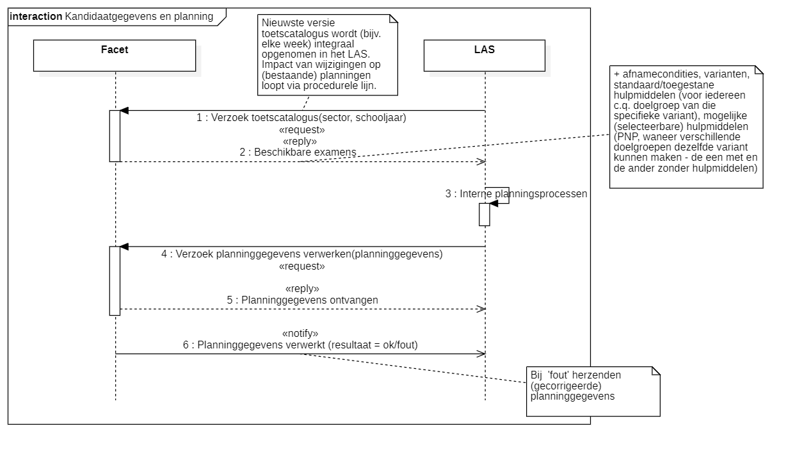
Voorbeeld Interactie-analyse (WG Examinering VO)
Resultaat Iteratie 1:
Na verwerking WG-bespreking door Bureau Edustandaard

Slide 16
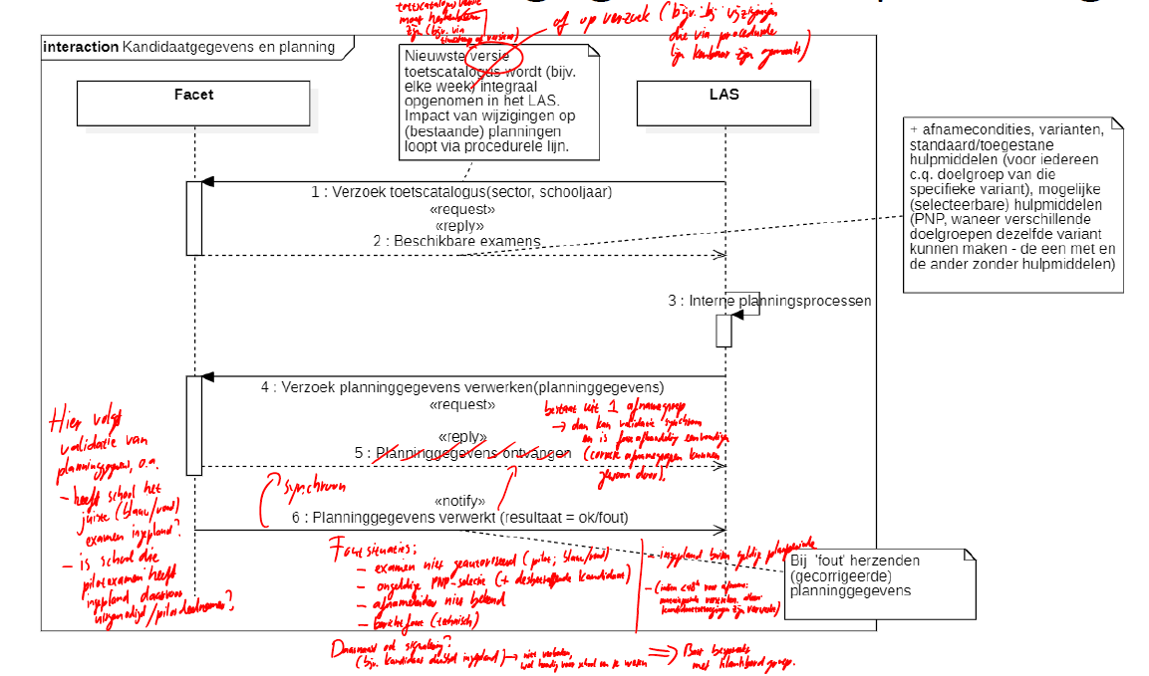
Voorbeeld Interactie-analyse (WG Examinering VO)
Iteratie 2:
Na bespreking in Werkgroep

Slide 17
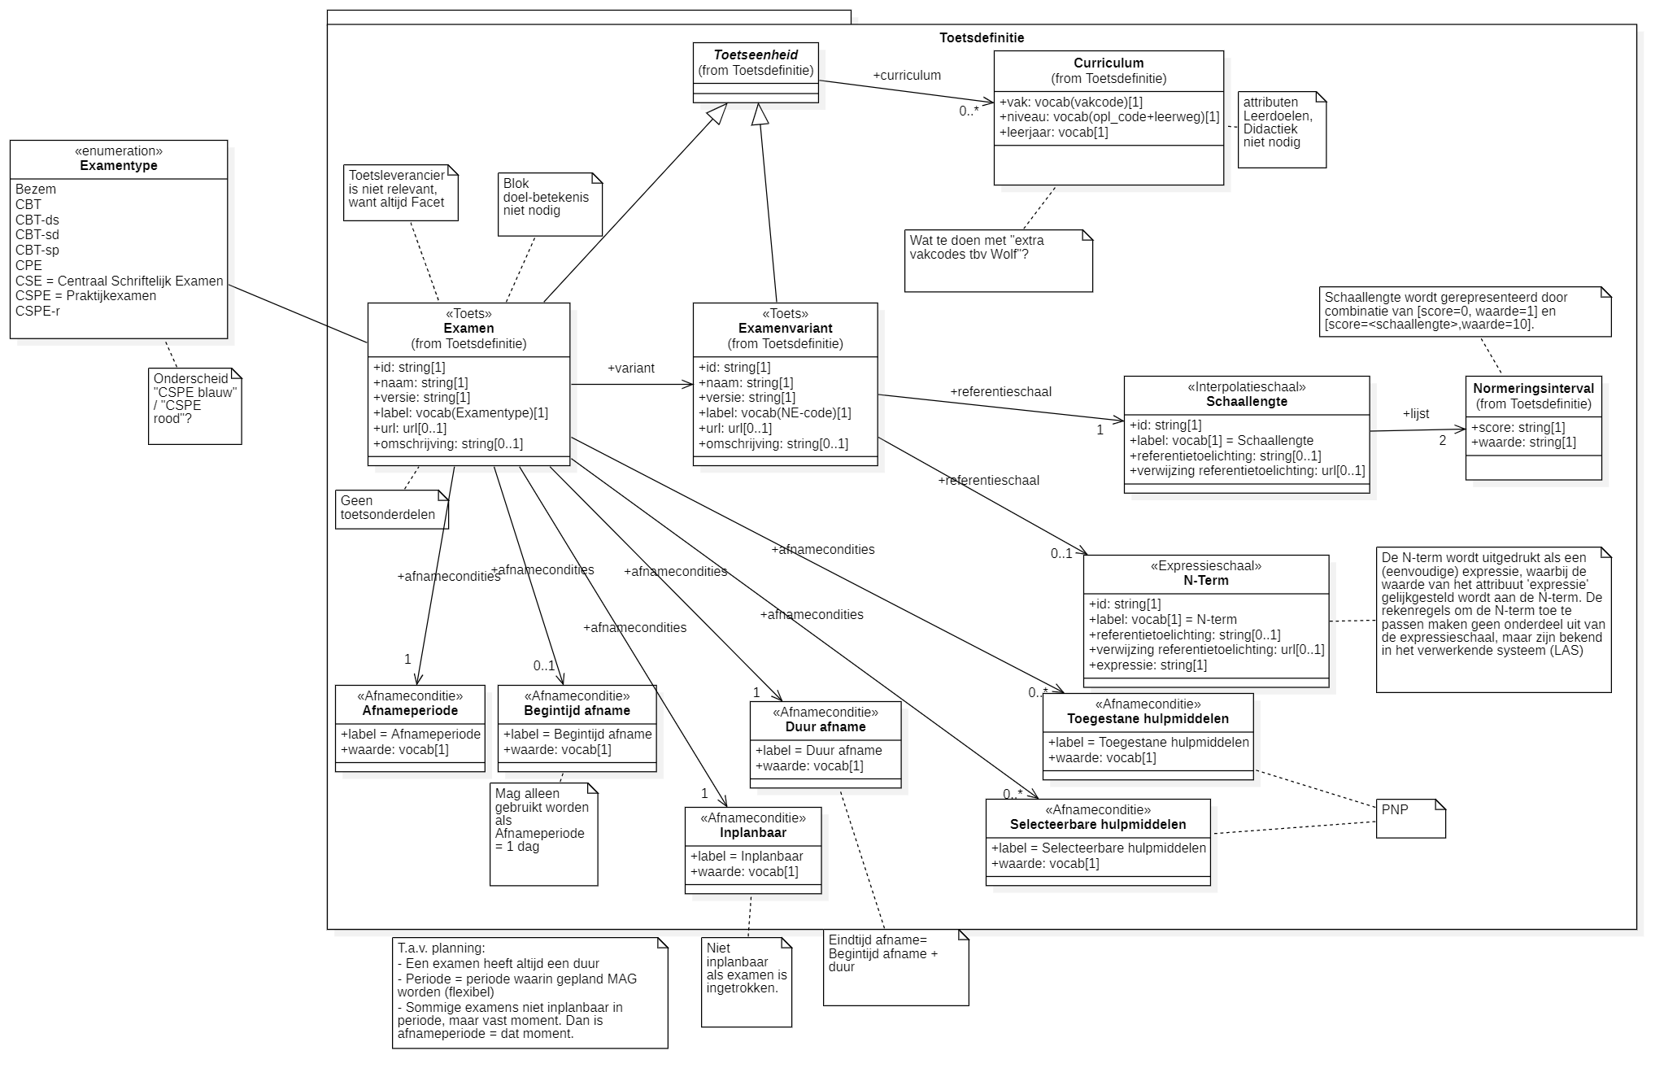
Voorbeeld Gegevensanalyse (WG Examinering VO)

Slide 18
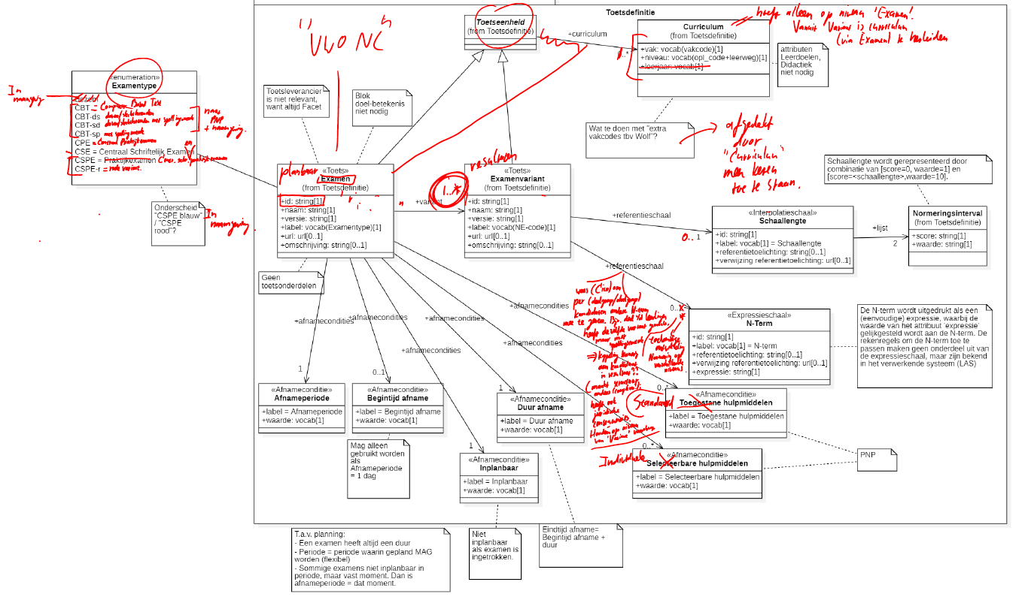
Voorbeeld Gegevensanalyse (WG Examinering VO)

Slide 19
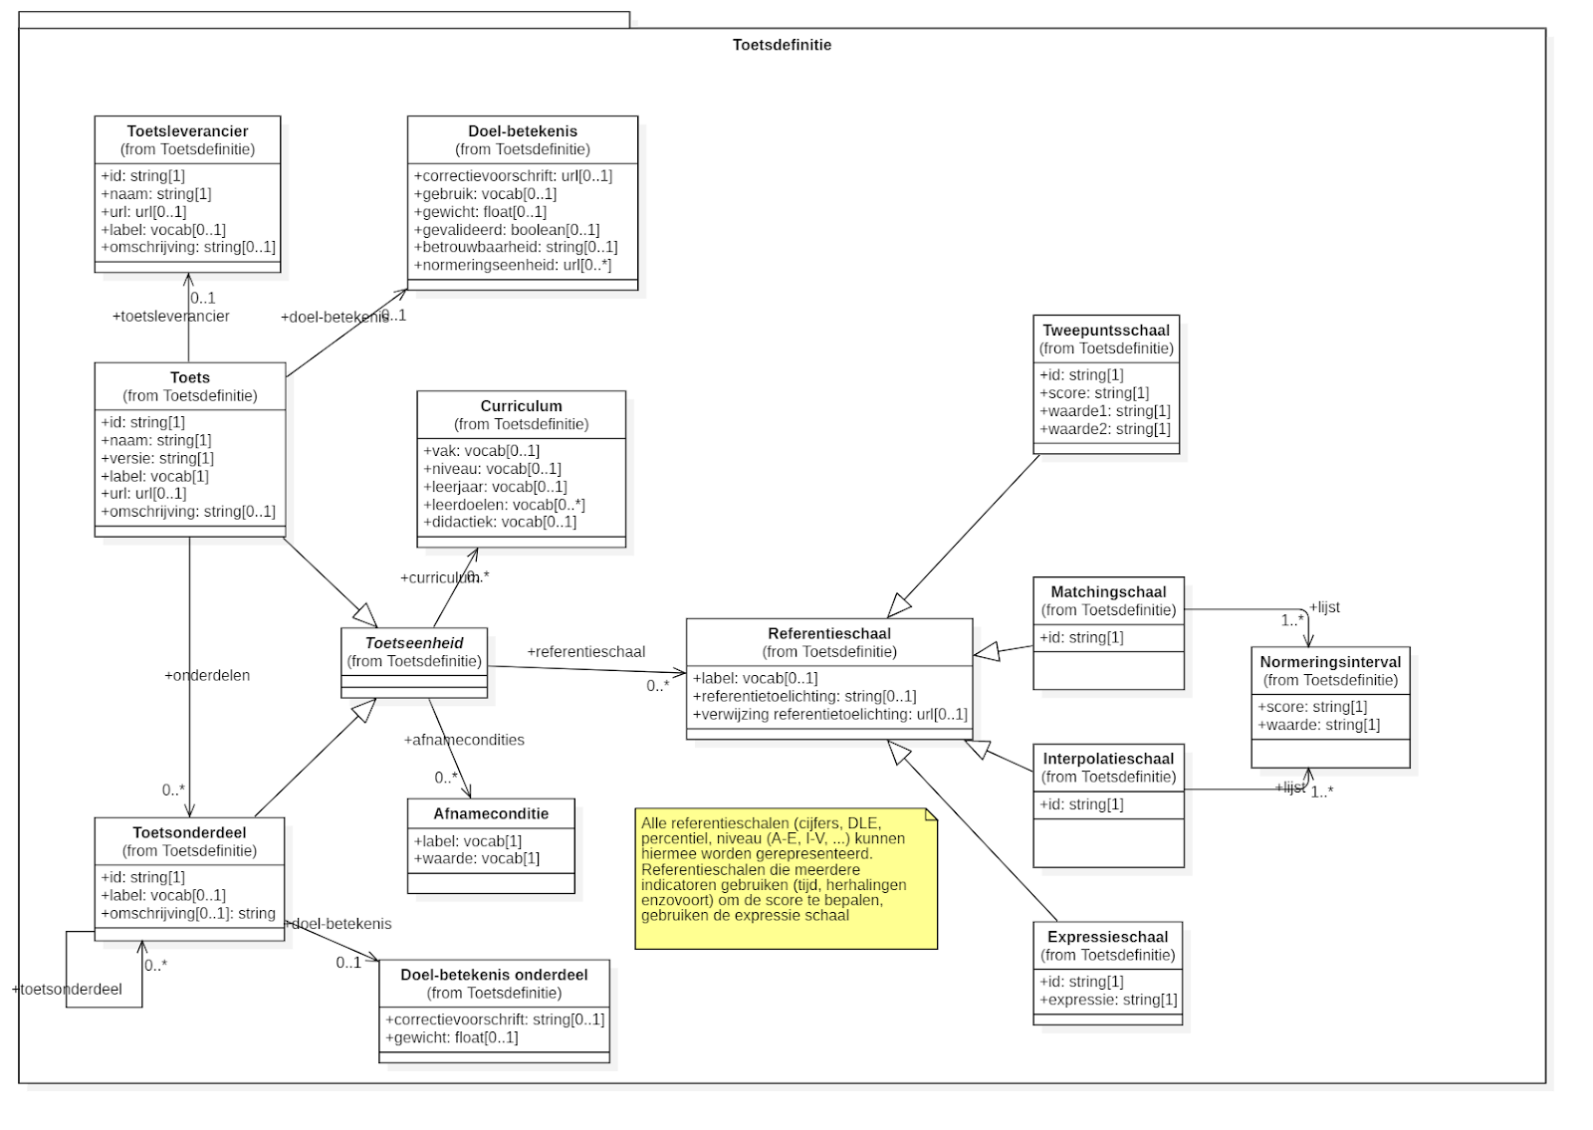
Eerste validatieresultaten
Een Toetseenheid kan 0 of meer varianten hebben. Dit is in de context van VO Examens nodig om de relatie tussen het (planbare) examen en de (normeerbare) varianten (NE-codes) aan te brengen.
+variant
0..*

Slide 20
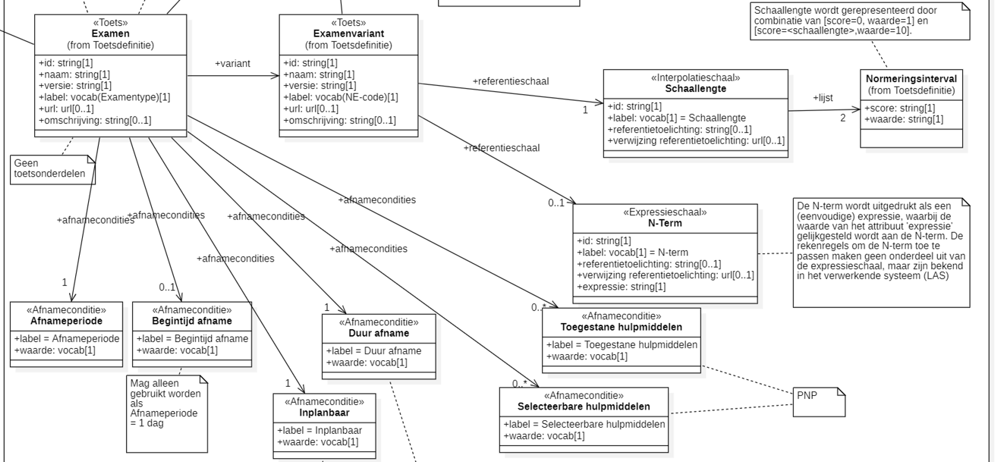
Variant in gegevensanalyse (WG Examinering VO)

Slide 21
Positionering van AMIGO en Modelgedreven voortbrenging

Slide 22
AMIGO begrijpen
Om de opzet van AMIGO te kunnen begrijpen is het nodig om vanuit twee dimensies te gaan denken:
Niveaus van modellen Welke soorten modellen zijn er nodig om gestructureerde gegevensuitwisseling in de onderwijsketen mogelijk te maken? Hiervoor gebruikt AMIGO een algemeen aanvaarde niveau-indeling van modellen
Inhoudsgebieden Waar gaat de gegevensuitwisseling over en hoe past die uitwisseling binnen het bredere kader van onderwijs en maatschappij? Hiervoor gebruikt AMIGO de indeling van de onderwijssector van de ROSA
Notes:
Om informatiemodellen beter op elkaar aan te laten sluiten hebben VNG Realisatie, Kadaster en Geonovum gezamenlijk een metamodel ontwikkeld voor informatiemodellering.
NORA heeft het gebruik van het MIM overgenomen om een nadere invulling te geven van de Informatielaag van het Vijflaagsmodel van de NORA.

Slide 23
Niveaus van modellen
We onderscheiden (evenals het MIM) vier algemeen geaccepteerde niveaus van modellen met steeds specifiekere structuren:
Begrippenmodellen Beschrijft de werkelijkheid binnen het beschouwde domein (de ‘universe of discourse’) d.m.v. de daarin gehanteerde begrippen en hun relaties tot elkaar.
Conceptuele informatiemodellen Modellering van de werkelijkheid binnen het beschouwde domein, voor wat betreft informatie daarvan, onafhankelijk van ontwerp van en implementatie in systemen.
Logische gegevensmodellen Beschrijft hoe de in het conceptuele model onderscheiden concepten gebruikt worden bij de interactie tussen systemen en hun gebruikers en tussen systemen onderling.
Technische gegevensmodellen Specificeert structuur en eigenschappen van de technologie waarin de informatie wordt vastgelegd of uitgewisseld.

Slide 24
Inhoud: de indeling naar inhoudsgebied
We onderscheiden in deze dimensie drie gebieden in afnemende omvang:
Onderwijsdomein Alle gegevensuitwisseling binnen het publiek bekostigde onderwijs
Toepassingsgebied Een toepassingsgebied in AMIGO is gelijk aan een ketenfunctie in de ROSA, zoals bijvoorbeeld Onderwijsuitvoering of Toetsing en diplomering
Uitwisseling Een specifieke gegevensuitwisseling tussen twee of meer ketenpartijen binnen een bepaald toepassingsgebied (ketenfunctie)
Notes:
Toepassingsgebieden gericht op gegevensuitwisselingen in onderliggende samenhangende ketenprocessen.

Slide 25
De modellenmatrix Beide dimensies kunnen tegen elkaar worden afgezet in een matrix
INHOUD
 | Onderwijsdomein | Toepassingsgebied | Uitwisseling
Begrippen- modellen
Conceptuele modellen
Logische modellen
Technische modellen
MODELLEN
Overheid
Internationaal

Slide 26
De modellenmatrix ingevuld voor AMIGO
INHOUD
 | Onderwijsdomein | Toepassingsgebied | Uitwisseling
Begrippen- modellen | Onderwijsbegrippenmodel
Conceptuele modellen | Kernmodel Onderwijs- Informatie (KOI) | Toepassings- scenario en -informatiemodel | Uitwisselings-scenario en -informatiemodel
Logische modellen | n.v.t. | Toepassings-gegevensmodel | Uitwisselings-gegevensmodel, Interactiespecificatie en berichtmodel
Technische modellen | n.v.t. | n.v.t. | Berichtspecificatie & Interfacespecificatie
MODELLEN

Slide 27
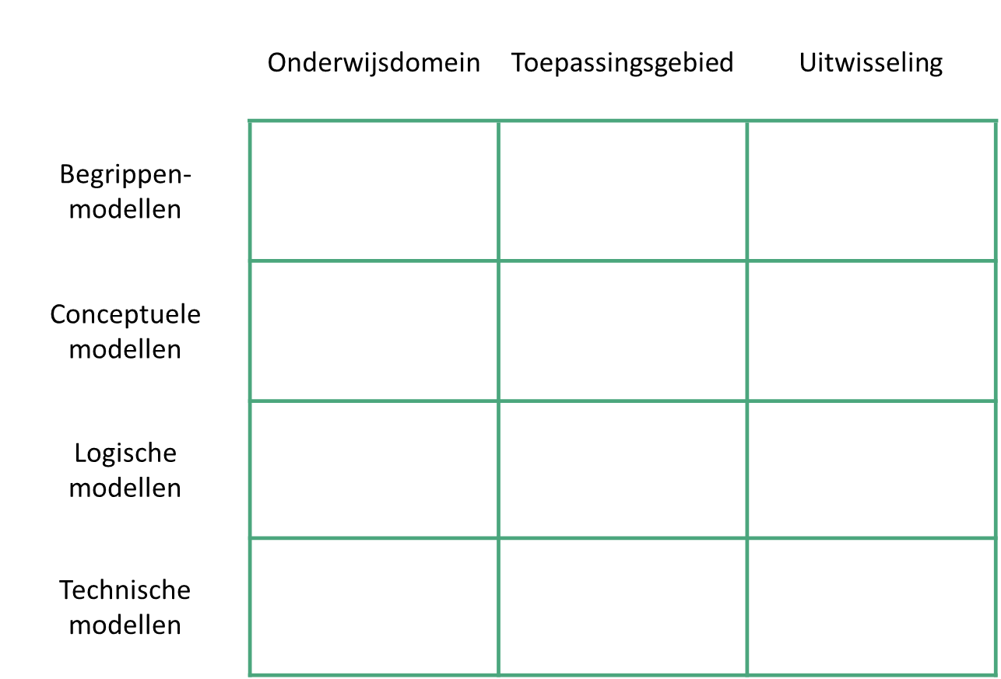
Gegevenscatalogus
Catalogi ontstaan binnen de ‘derde dimensie’ van de modellenmatrix van AMIGO. Hier een voorbeeld van de AMIGO-gegevenscatalogus op het niveau van de toepassingsgebieden:
Gegevenscatalogus
Gegevensmodel n
Toepassingsgebied n
Gegevensmodel 3
Toepassingsgebied 3
Gegevensmodel 2
Toepassingsgebied 2
Gegevensmodel 1
Toepassingsgebied 1

Slide 28
De AMIGO-leverstraat (concept)
XSD
OAS
WSDL
JSON Scheme
Begrippenmodel
Conceptuele modellen
Logische modellen
Technische modellen
XSLT
VDEX
Archi/ UML Editor
XML/
JSON
Generator
RDF Editor
Endpoint
Triple-store

Slide 29
De AMIGO-leverstraat (concept)
XSD
OAS
WSDL
JSON Scheme
Begrippenmodel
Conceptuele modellen
Logische modellen
Technische modellen
XSLT
VDEX
TopBraid Composer / EDG
Enterprise Architect
Imvertor
Eduterm
Eclipse rdf4j

Slide 30
Op weg naar AMIGO v1.0

Slide 31
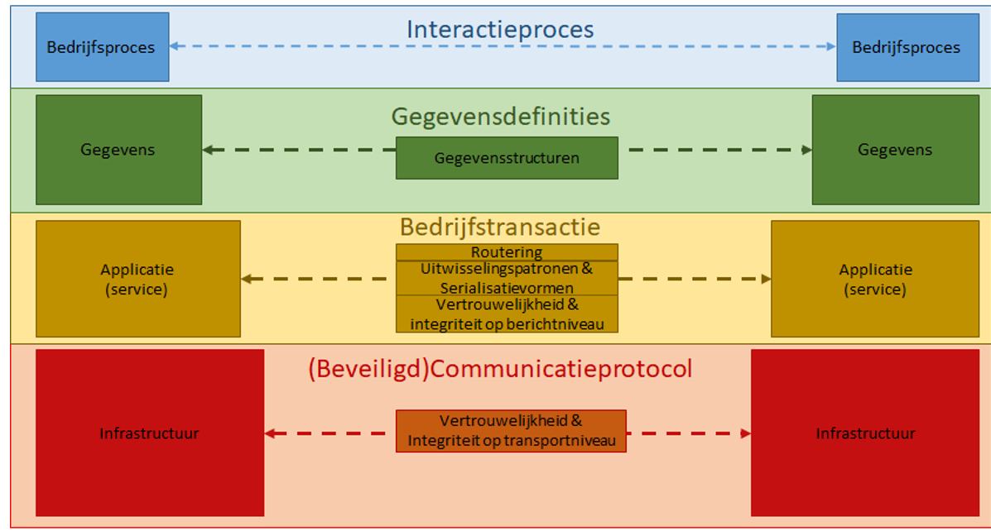
Concept Inhoudsopgave AMIGO 1.0
Kaders voor AMIGO
De AMIGO-modellenmatrix
AMIGO Gegevenscatalogus
Werken met AMIGO
Randvoorwaardelijke afspraken en standaarden
Transactiepatronen: Edukoppeling
Informatiebeveiliging en privacy: Attributenbeleid en ECKiD, Certificeringsschema, Privacyconvenant, Uniforme beveiligingsvoorschriften (TLS, PKI, etc.)
Autorisatie en machtiging: Onderwijsserviceregister
Toepassingsgebied Toetsen en examineren
Domeinmodel T&E
Domeingegevensmodel T&E
Voorbeelduitwerkingen
Uitwisselingsscenario en informatiemodel voor concrete uitwisseling / use case (bijv. Examinering VO)
Deel van bijbehorend gegevensmodel, interactiespecificatie, berichtmodel (illustratief)
Voorbeeld berichtspecificatie, interfacespecificatie

Slide 32
What's next

Slide 33
What’s next
Continuering drie sporen
Verwerken reviewopmerkingen; in dialoog met partijen over afdoening en evt. verduidelijking
Verdere uitwerking toepassing AMIGO, mede op basis van concrete use cases en vragen/opmerkingen uit review
Voortbrengingsstraat; "Model driven" aanpak, mgl. relatie met MIM
Reviewopmerkingen positioneren t.o.v. Concept Inhoudsopgave v1.0
Start daadwerkelijke tekstuele / inhoudelijke verwerking
Organisatie van terugkoppeling / bespreking
Blijven bijhouden van validatiebevindingen (issues en oplossingen)
Zomer 2020: v1.0
incl. lessons learned uit validatie
gelijk optrekken drie sporen
Update bij volgende bijeenkomst Architectuurraad (april)

